Slide 1


Планиране на уеб сайт
Задание и проверка за свободни имена
Проект "Отворено учебно съдържание по програмиране и ИТ", СофтУни Фондация
Курс "Информационни технологии"
https://github.com/BG-IT-Edu
Софтуерни и хардуерни науки

Slide 2
Съдържание
​Планиране на уеб сайт
Етапи и изисквания
​Задание за уеб сайт
Характеристики и съдържание
​Избиране на име и регистрация на уеб сайт
​​​Пример: Планиране на уеб сайт по избор
2
Notes:
2

Slide 3

Планиране на уеб сайт
Етапи и изисквания
Notes:
3

Slide 4

Планиране на уеб сайт
Планирането е първата стъпка към успешен уеб сайт
Процесът, който определя темата, целта, целевата група и функционалността на уеб сайта
Notes:
4

Slide 5


Етапи при планиране на уеб сайт (1)
Определяне на темата
Каква е основната идея и насока на уеб сайта?
Пример: пекарна, училищен клуб, туристическа агенция и т.н.
Определяне на целта
Какво искаме да постигнем?
Пример: Да информираме, продаваме, представим дейност и т.н.

Slide 6


Етапи при планиране на уеб сайт (2)
Определяне на целевата група
За кого ще бъде направен уеб сайтът?
Пример: За ученици, туристи и т.н.
Проучване на конкуренцията
Какви подобни уеб сайтове вече съществуват?
Пример: Анализираме какво липсва при конкурентите, какво може да направим по-различно и по-удобно и т.н.

Slide 7


Етапи при планиране на уеб сайт (3)
Планиране на съдържанието
Каква информация ще включим и как ще бъде подредена?
Пример: В "Контакти" ще включим адрес, карта, форма за запитвания и т.н.
Определяне на основните изисквания
Какви действия ще може да извършва потребителят?
Пример: Потребителят ще може да оставя коментари, да се абонира на новини, да прави поръчки онлайн и т.н.

Slide 8

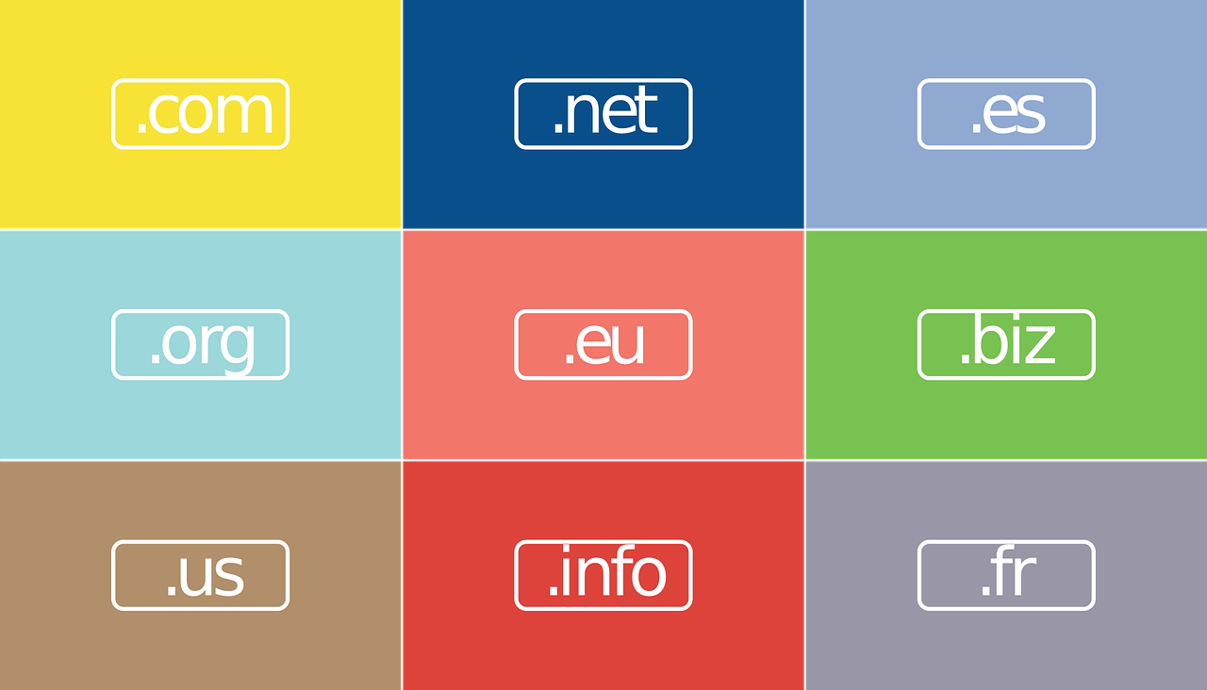
Етапи при планиране на уеб сайт (4)
Създаване на задание за уеб сайта
Как съберем на едно място всички изисквания и цели?
Пример: Описват се целите, аудиторията, съдържанието, изискванията и административните бележки по проекта
Избор и проверка на име (домейн)
Какво ще бъде името на уеб сайта и свободно ли е то?
Пример: Проверяваме избраното име преди да го регистрираме

Slide 9

Изисквания при планиране на уеб сайт
За да е успешен уеб сайтът, той трябва да бъде:
Ясен и четлив за използване
Адаптивен (responsive) – да се вижда добре на различни устройства
Бърз и сигурен
С интуитивна навигация
С добро съдържание и дизайн
Оптимизиран за търсачки

Slide 10

Задание за уеб сайт
Характеристики и съдържание
Notes:
10

Slide 11

Задание за уеб сайт
Документ, в който ясно се описват изискванията, нуждите и очакванията към бъдещия уеб сайт
Изготвя се след определяне на целта

Slide 12

Характеристики на задание за уеб сайт
Заданието трябва да е:
Ясно формулирано и кратко
Написано на разбираем език
С конкретни, измерими цели
"Карта" за следващите етапи

Slide 13
Съдържание на задание за уеб сайт
Заданието съдържа:
Обща информация за проекта (име, описание, вид)
Цели и целева група
Основно съдържание
Основни уеб страници
Изисквания
Административни бележки (срокове, домейн, хостинг и др.)

Slide 14

Избиране на име и регистрация на уеб сайт
Проверка за свободно име
Notes:
14

Slide 15

Избиране на домейн име
Изборът на домейн име е изключително важен за успеха на един уеб сайт
Домейнът за уеб сайт е важно да бъде:
Свързан с темата на уеб сайта
Кратък и лесен за запомняне
Не се използва от друга компания
Notes:
15

Slide 16
Проверка за свободно име
Използваме регистратор на домейни:
Регистър.БГ – register.bg
Официалният български регистратор на домейни
Подходящ за разширение .bg
Cloudflare Domains – domains.cloudflare.com
Един от най-големите международни регистратори на домейни
Подходящ за глобални разширения (.com, .net, .org и др.)
И др.
Notes:
16

Slide 17

Регистрация на уеб сайт
Името се регистрира чрез хостинг компания
При регистрация се сключва договор с фирмата регистратор
Заплаща се годишна такса
Получава се право на ползване на домейна за определен срок
Notes:
17

Slide 18

Пример
Планиране на уеб сайт по избор
Notes:
18

Slide 19

Планиране на уеб сайт за сладкарница
Нека планираме и създадем задание на уеб сайт по избор
За примера ще използваме уеб сайт за сладкарница
Notes:
19

Slide 20

Определяне на тема
Определяме темата на уеб сайта:
Уеб сайт за местна сладкарница, който представя дейността и продуктите, с възможност за поръчка или запитване.
Notes:
20

Slide 21

Определяне на цел
Определяме целта на уеб сайта:
Да представя продуктите и услугите на сладкарницата
Да показва снимки на продукти
Да позволява на клиентите да правят запитвания и поръчки
Notes:
21

Slide 22
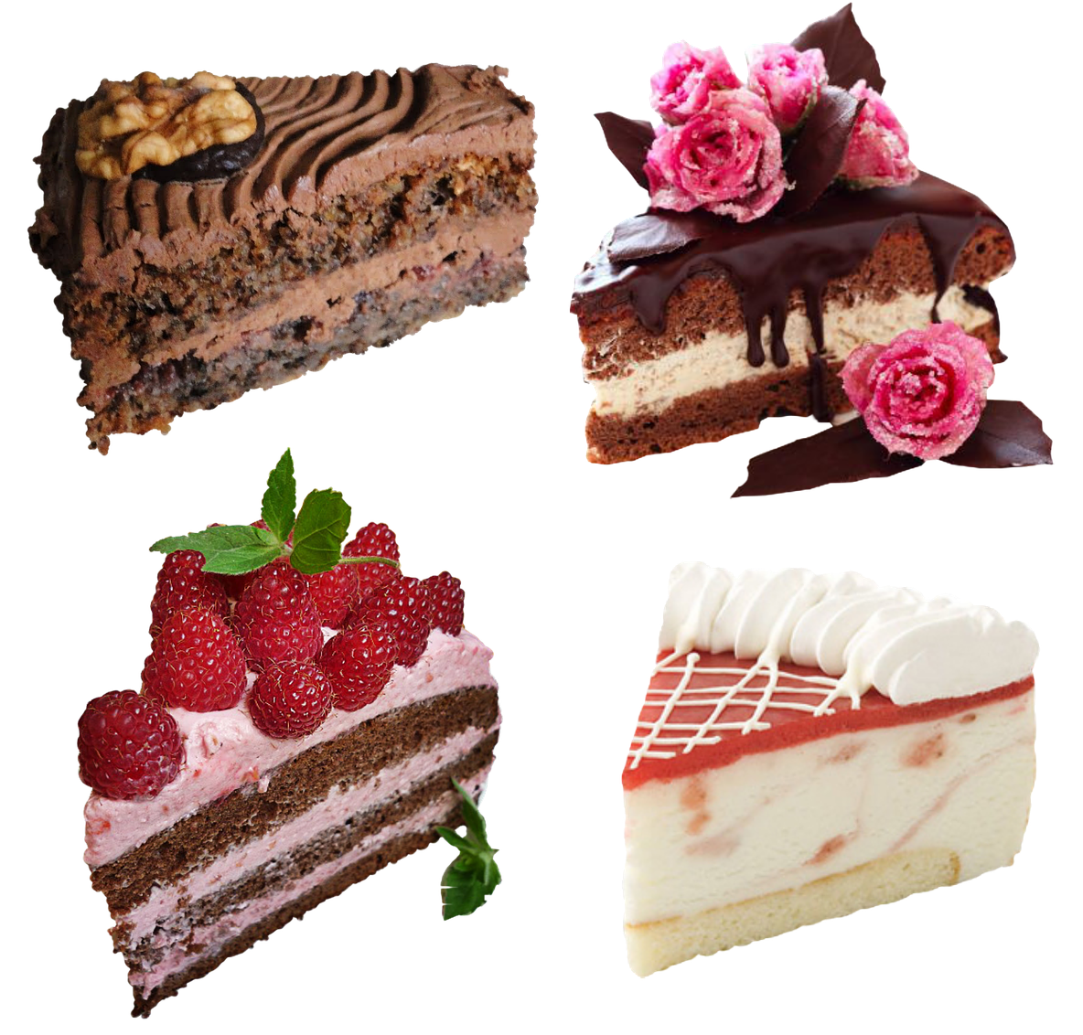
Определяне на целева група
Определяме целевата група на уеб сайта:
Любители на сладкарските изделия
Организатори на събития и сватби
Notes:
22

Slide 23

Определяне на изисквания
Определяме изискванията към уеб сайта:
Да е на български език
Да излгежда добре на всички устройства (адаптивен дизайн)
Да има приятна и уютна визия, подходяща за сладкарница
Notes:
23

Slide 24

Определяне на съдържание
Определяме основните страници:
Начало, Продукти, За нас, Контакти
Определяме съдържанието:
Снимки, описания и цени на продуктите
Кратка информация за сладкарницата
Телефон, имейл и форма за контакт
Notes:
24

Slide 25
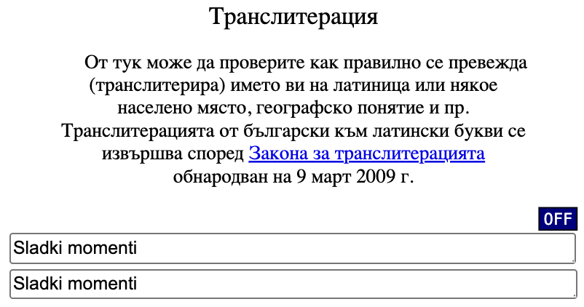
Избиране на име и транслитерация
Избираме име на сладкарницата:
"Сладки моменти"
Транслитерираме името:
Влизаме в сайта slovored.com/transliteration и изписваме избраното от нас име
Получаваме латинското изписване на името за уеб сайта
Notes:
25

Slide 26
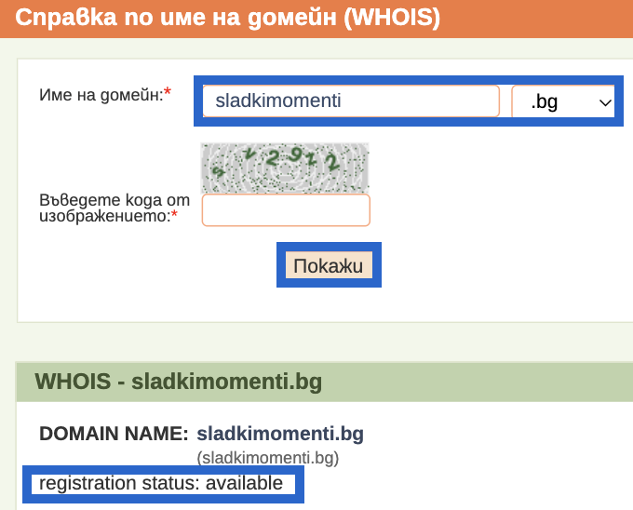
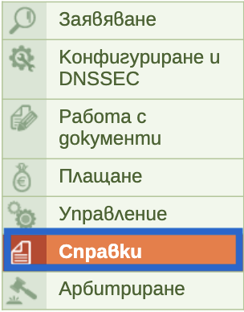
Проверка на име
Проверяваме за свободни имена:
Влизаме в сайта register.bg и навигираме до Справки
Изписваме избраното име за уеб сайта – sladkimomenti и проверяваме дали е свободно
Notes:
26

Slide 27
Обобщение
Планиране на уеб сайт == първата стъпка при създаването на уеб сайт
Определя темата, целта, целевата група, съдържанието и основните изисквания
Задание за уеб сайт == документ, описващ изискванията, нуждите и очакванията към бъдещия уеб сайт
Избиране на име
Домейнът е важно да бъде свързан с темата на уеб сайта, кратък и лесен за запомняне и да не се използва от друга компания
Регистрация на уеб сайт
Името се регистрира чрез хостинг компания за определен срок от време срещу заплащане на такса
Notes:
27

Slide 28
Въпроси?
Проект "Отворено учебно съдържание по програмиране и ИТ", СофтУни Фондация (лиценз CC-BY-NC-SA)
Notes:
28

Slide 29


Лиценз
Този курс (презентации, примери, демонстрационен код, упражнения, домашни, видео и други активи) представлява свободно учебно съдържание и се разпространява под свободен лиценз CC-BY-NC-SA
Проект "Отворено учебно съдържание по програмиране и ИТ" към Фондация "Софтуерен университет":
https://github.com/BG-IT-Edu
Notes:
29

